Slide 1
ПАЛЬЧИКОВАЯ ИГРА С ИСПОЛЬЗОВАНИЕМ КОМИ ЗАГАДОК.
Составитель презентации Рочева Ольга Степановна, воспитатель МБОУ «НШДС» д.Новикбож. ( группа раннего возраста.)

Slide 2
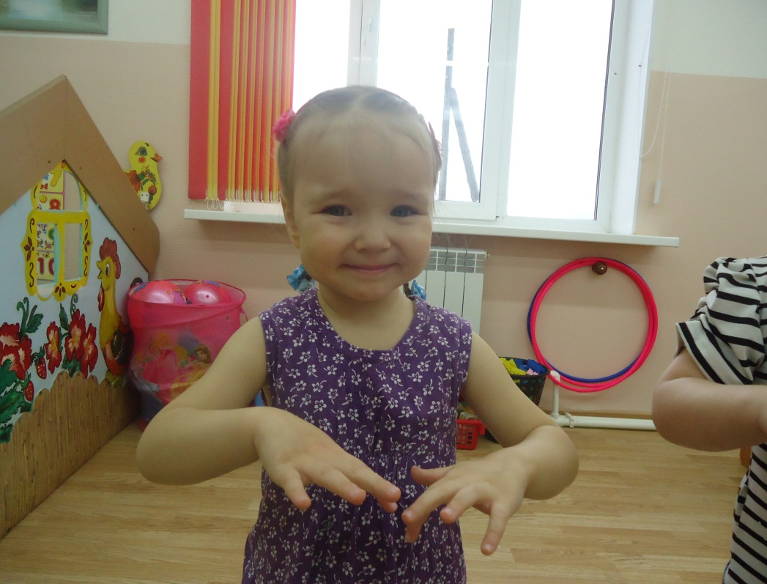
Варгыль кока.
/Ладошками изобразить ходьбу медведя, косолапость, пальцы растопырить-смотрят внутрь./

Slide 3
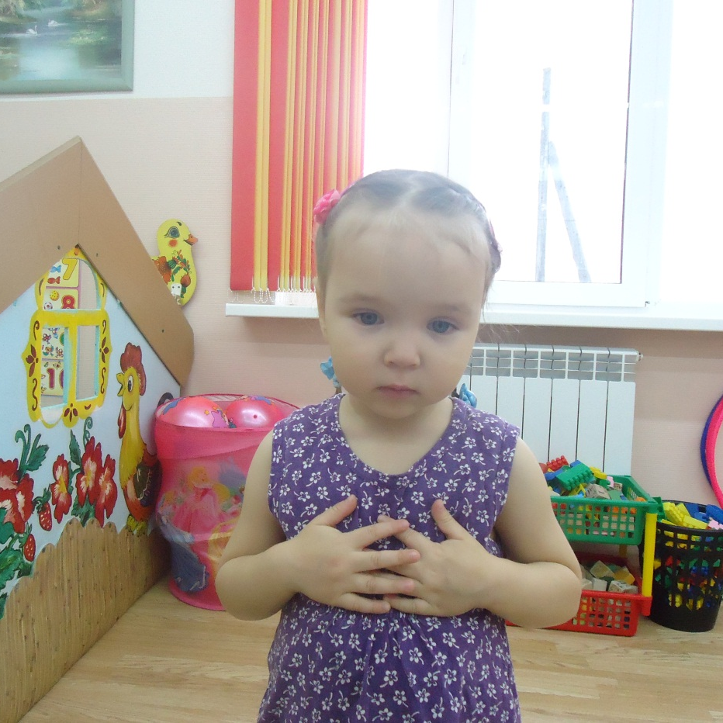
Шоныд пася.
/Поглаживание себя с верху вниз./

Slide 4
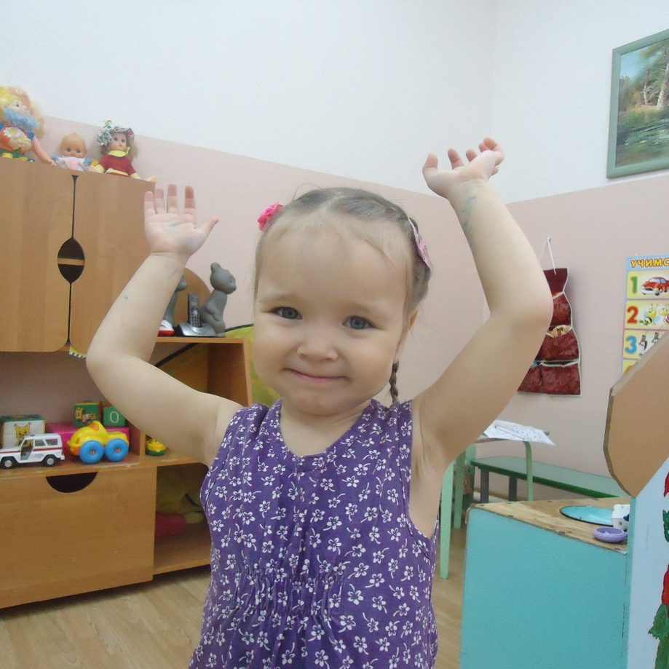
Парма – ягын
/Взмахи руками в стороны, изобразить качание деревьев/

